Slide 1
სახელმწიფო ქონების ეროვნული სააგენტო
ღია მმართველობის პარტნიორობა
(OGP)
2014-2015 წლების სამოქმედო გეგმის შესრულების ანგარიში
სტრატეგიული განვითარების დეპარტამენტი
დაგეგმვისა და კონტროლის სამსახური
2016 წლის იანვარი

Slide 2
„ღია მმართველობის პარტნიორობის“ პროექტის შესახებ
ღია მმართველობის პარტნიორობა (OGP)
გაეროს განვითარების პროგრამის (UNDP) მიერ დაფინანსებული პროექტი, რომლის მიზანია უზრუნველყოს მთავრობის მიერ კონკრეტული ვალდებულებების შესრულების უზრუნველყოფა სახელმწიფო ინსტიტუტების გამჭვირვალობისა და ანგარიშვალდებულების გაზრდის, მოქალაქეების გაძლიერებისა და კორუფციასთან ბრძოლის მიმართულებით.
პროექტის ფარგლებში შემუშავებული 2014-2015 წლების სამოქმედო გეგმის მიზნები:
საჯარო მომსახურების გაუმჯობესება
საჯარო რესურსების უკეთესი მართვა
საზოგადოებრივი ჩართულობის გაზრდა
უსაფრთხო გარემოს შექმნა
მიზნების მიღწევას ემსახურება 16 საჯარო უწყების მიერ 27 სხვადასხვა ვალდებულების შესრულება

Slide 3
2014-2015 წლის სამოქმედო გეგმა
სსიპ - სახელმწიფო ქონების ეროვნული სააგენტოს მონაწილეობა ღია მმართველობის პარტნიორობის პროგრამაში
ვალდებულება - სააგენტოს სერვისების დანერგვა სსიპ იუსტიციის სახლში, რაც ემსახურება ღია მმართველობის პარტნიორობის პროგრამაში საჯარო მომსახურების გაუმჯობესების მიზანს.

Slide 4
2014-2015 წლის სამოქმედო გეგმა
სსიპ „იუსტიციის სახლის“ ფარგლებში მოქცეულია სახელმწიფო სერვისების დიდი უმრავლესობა. მისი მიზანი იმ დოკუმენტების გაცემა და მომსახურების განხორციელებაა, რომელზეც ექსკლუზიური უფლება მხოლოდ სახელმწიფოს გააჩნია. სახელმწიფო მოტივირებულია იუსტიციის სახლის მეშვეობით ყველა დაინტერესებულ პირს შესთავაზოს სწრაფი, მარტივი და მაღალი დონის სერვისი. სახელმწიფო ქონების ეროვნული სააგენტოს სერვისების დელეგირება იუსტიციის სახის ფილიალებში კიდევ ერთი წინ გადადგმული ნაბიჯი იქნება ამ მიმართულებით.

Slide 5
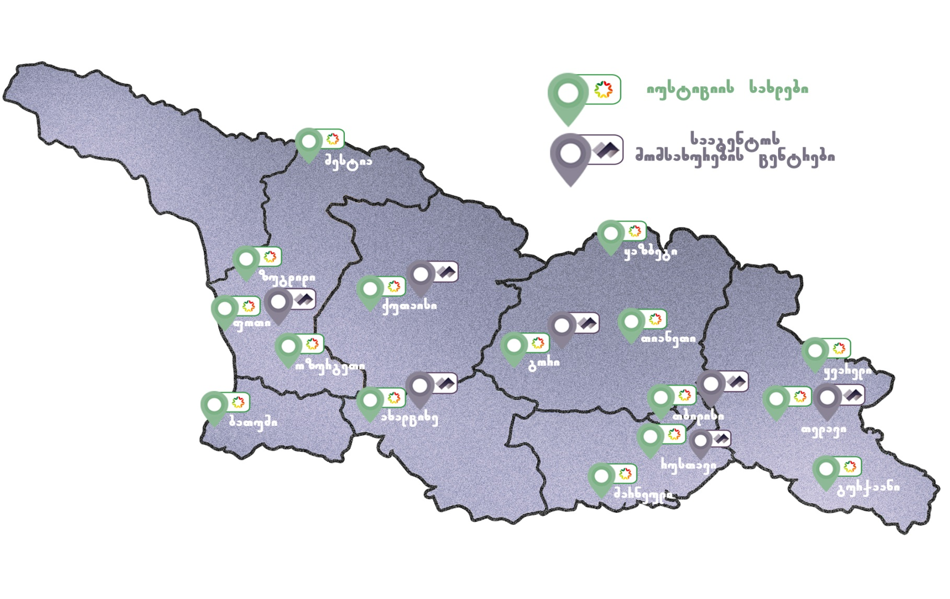
პროექტის განხორციელების მნიშვნელობა
სსიპ - იუსტიციის სახლში სახელმწიფო ქონების ეროვნული სააგენტოს სერვისების დანერგვა მოქალაქეებისთვის ტერიტორიასთან და დროსთან დაკავშირებულ საკითხებს მოაგვარებს.
იუსტიციის სახლის 15 ფილიალი
სააგენტოს 6 მომსახურების ცენტრი

Slide 6
ვალდებულების შესრულება
2015 წლის 21 იანვარს სსიპ - იუსტიციის სახლსა და სახელმწიფო ქონების ეროვნულ სააგენტოს შორის გაფორმდა მემორანდუმი.
მემორანდუმის ფარგლებში, საპილოტე რეჟიმში 2015 წლის იანვრიდან ხორციელდება სააგენტოს სერვისების მიწოდება იუსტიციის სახლის მარნეულის ფილიალში.
პროექტით გათვალისწინებული აქტივობები
სსიპ იუსტიციის სახლის ფილიალების თანამშრომელთა ტრენინგები და ინსტრუქტაჟი.
იუსტიციის სახლის ფილიალებში სააგენტოს სერვისების მიღების შესაძლებლობის თაობაზე საზოგადოების ცნობადობის ამაღლება (საინფორმაციო-საგანმანათლებლო ვიდეო-რგოლების, საინფორმაციო მასალების დამზადება და გავრცელება საზოგადოებრივი მაუწყებლისა და სხვა კომერციული არხების გამოყენებით)

Slide 7
პროექტის განხორციელების მნიშვნელობა
2015 წლის 2 ნოემბრიდან ყველა დაინტერესებულ პირს მიეცა შესაძლებლობა ისარგებლოს სსიპ - სახელმწიფო ქონების ეროვნული სააგენტოს სერვისებით იუსტიციის სახლის ყველა ფილიალში.
მოქალაქეებს აქვთ შესაძლებლობა მათთვის ხელსაყრელ ადგილას მიიღონ სახელმწიფო ქონების განკარგვასთან დაკავშირებული სასურველი სერვისი.

Slide 8
სააგენტოს სერვისები სსიპ „იუსტიციის სახლში“
სახელმწიფო საკუთრებაში არსებული, რეგისტრირებული/დაურეგისტრირებელი უძრავი /მოძრავი ქონების/წილების/ აქციების აუქციონის/პირდაპირი მიყიდვის ფორმით პრივატიზების, ასევე ქონების სარგებლობაში ან მართვის უფლებით გადაცემის მიზნით განცხადების მიღება
აუქციონის გამოცხადების უზრუნველსაყოფად, ქონების საწყისი ღირებულების 10%-ის გადახდის დამადასტურებელი დოკუმენტის წარმოდგენა
პირდაპირი მიყიდვისა და აუქციონის ფორმით განკარგულ ქონებასთან დაკავშირებით, გაფორმებული ნასყიდობის ხელშეკრულებით გათვალისწინებული ვალდებულებ(ებ)ის შესრულების დადასტურების მოთხოვნა
კერძო და სახელმწიფო საკუთრებაში არსებული ქონების საკადასტრო მონაცემებს შორის ზედდების აღმოფხვრის მოთხოვნა
სახელმწიფო ქონების პირდაპირ მიყიდვის თაობაზე საქართველოს მთავრობის განკარგულებაში არსებულის ხარვეზის შესწორების მოთხოვნა
სახელმწიფო ორგანოს მიერ გასხვისებული მიწის არსებითი შემადგენელი ნაწილისთვის მისაკუთვნებელი მიწის ნაკვეთის განსაზღვრა
სახელმწიფოსა და ფიზიკური ან იურიდიული პირ(ებ)ის თანასაკუთრებაში არსებული ქონების გამიჯვნაზე თანხმობის გაცემა
ფართის ცვლილების გარეშე უძრავი ქონების კონფიგურაციის ცვლილებაზე თანხმობის გაცემა
სახელმწიფო ორგანოს მიერ გასხვისებული ფართის ცვლილებაზე თანხმობის გაცემა
სახელმწიფოს, როგორც მესაკუთრის/თანამესაკუთრის მიერ თანხმობის გაცემა
სახელმწიფო ორგანოს მიერ გასხვისებული ფართის ცვლილებაზე თანხმობის გაცემა
პირობებით გასხვისებული უძრავი ქონების იპოთეკით დატვირთვაზე თანხმობის გაცემა
პირობებით გასხვისებული მიწის ნაკვეთის გამიჯვნაზე/გაერთიანებაზე თანხმობის გაცემა

Slide 9
სახელმწიფო ქონების ეროვნული სააგენტო
სსიპ - სახელმწიფო ქონების ეროვნული სააგენტო კვლავ აქტიურად არის ჩართული ღია მმართველობა საქართველოს ფორუმის საქმიანობაში და აგრძელებს მუშაობას გამჭვირვალობისა და ანგარიშვალდებულების გაზრდის, მოქალაქეების ინფორმირებულობის გაძლიერებისა და კორუფციასთან ბრძოლის მიმართულებით.
მადლობა ყურადღებისთვის

